Slide 1





Apprentissage d’une stratégie d’attaque contre un véhicule autonome
Antoine Roumilhac Yara El-Halawani encadré·e·s par Guillaume Hutzler,
en collaboration avec Witold Klaudel, Artur Rataj, Hanna Klaudel et Franck Pommereau

Slide 2
Apprentissage d’une stratégie d’attaque contre un véhicule autonome
01
Introduction
04
Adaptation du Problème au Q-Learning
Contexte du Projet
Objectif
Choix des états et actions Simulateur cyber-attaque
Algorithme Q-learning
Apprentissage et résultats
02
Simulation de Cyberattaques
05
Conclusion
Principe Approche proposée
Conclusion de nos recherches
Limitations du Q-learning
Alternatives au Q-learning
03
Q-Learning
Principe Variantes

Slide 3

Introduction
Contexte
Avancée technologique majeure.
Importants défis, notamment en cybersécurité.

Slide 4

Introduction
Objectifs
Utiliser le Q-Learning, pour apprendre des stratégies d'attaque efficaces contre ces véhicules.
Identifier les vulnérabilités de sécurité au sein de ces systèmes.

Slide 5

Simulation de Cyberattaques
Défi Majeur des Systèmes Cyberphysiques
Principe
Nature des Cyberattaques
Risk assessment
Importance de la Détection

Slide 6

Simulation des Cyberattaques
01
03
Approche utilisée
Automate des composants
Composants Logicielle et Matérielle
04
02
Calcul du coût des transitions
Modélisation du Système
Guillaume Hutzler, Hanna Klaudel, Witold Klaudel, Franck Pommereau, Artur Rataj, "Automatic discovery of cyberattacks", technical report, IBISC, 2024, https://doi.org/10.5281/zenodo.11084685

Slide 7
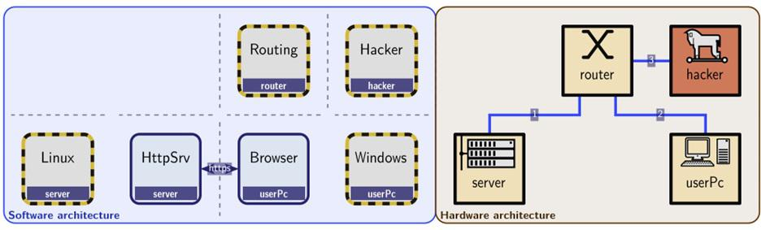
Composants Logiciels & Matériels
Chaque composant logiciel est associé à un composant matériel spécifique, avec des règles de routage propres à chaque composant matériel.
les composants logiciels sont connectés via des interactions fonctionnelles.
Les composants matériels sont reliés par des liens réseau simples.

Slide 8
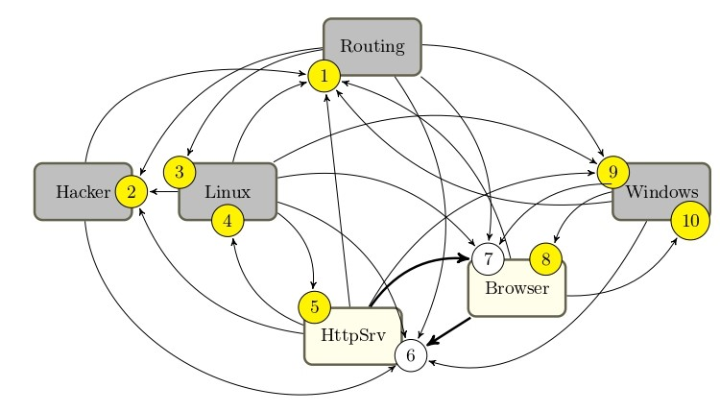
Nœuds représentant les composants de système.
Graphe de visibilité
Arêtes orientées, représentant les liens entre les composants partant d’un nœud et terminant sur un rôle d’un autre nœud.
Sous-nœuds représentant les rôles.

Slide 9
Graphe de Visibilité
Étiquetage des Arêtes du Graphe:
Peer
01
Si l'attaquant est un pair fonctionnel
MITM
02
Attribution des Rôles :
Si le nœud se trouve sur un chemin de routage
Side
03
Chaque rôle d’un nœud peut être obligatoire, optionnel ou transparent.
Si les règles de routage permettent au attaquant de voir le rôle cible

Slide 10
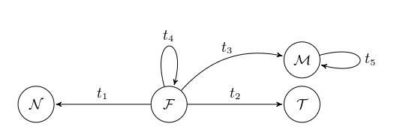
Automate Générique
Chaque nœud dans le graphe de visibilité possède un automate.
L'automate décrit l'état de fonctionnement actuel du nœud dans le système.
Chaque nœud peut être dans l’un des 4 états possibles.

Slide 11
Automate Générique
États Possibles des Nœuds dans l’Automate:
( F )
01
( T )
02
( N )
03
( M )
04
Fonctionnel
Données altérées
Non disponible
Malware
Le composant fonctionne normalement.
Il produit des données de mauvaise qualité.
Il n’est plus accessible et ne produit plus de données.
il est infecté par l’attaquant.
Chaque noeud peut contenir des secrets qui peuvent être volés par l’attaquant.

Slide 12
Automate Générique
Transitions Automatiques :
F
N
Les rôles optionnels sont non disponibles,
ou si un rôle obligatoire est non disponible,
ou si l’un des nœuds est dans l’état Malware.
Les rôles optionnels sont dans l’état Données Altérées,
ou si un rôle obligatoire est dans l’état Données Altérées,
ou si l’un des nœuds est dans l’état Malware.
F
T
F
M
Un nœud pointe vers un rôle dans l’état Malware.
F
Au moins un secret est non volé
et un nœud pointe vers un rôle dans l’état Malware.
M
Au moins un secret du noeud qui est non volé.

Slide 13

Automate Générique
Coûts des Transitions :
Chaque transition a un coût, et la somme des coûts des transitions réalisées détermine la difficulté de la stratégie de cyber-attaque.
κE :
01
Coût de destruction du protocole de communication entre deux nœuds.
κR:
02
Coût d’une injection de code malicieux qui change l’état d’un nœud.
κN :
03
Coût du vol d’un secret quand le nœud est dans l’état Malware.

Slide 14
Q-Learning
Le Q-Learning est un algorithme clé de l'apprentissage par renforcement (RL) utilisé pour résoudre des problèmes complexes.
02
01
États (S):
Termes Importants
Action (A) :
La décision prise par l'agent lorsqu'il se trouve dans un
état particulier.
La position actuelle de l'agent dans l'environnement.
03
04
Récompenses (R)
Valeurs Q :
Représente l’avantage d'une action (A) à un état donné (S). Notée Q(A, S).
05
Les conséquences positives ou négatives qu'obtient l'agent pour chaque action.
Q-Table :
Reflète quelle est la
meilleure action à réaliser.

Slide 15




Q-Learning
Q-Table : initialisée à 0.
Q-value: mise à jour après chaque choix d’actions, en utilisant:
Equation de Bellman:
Q new(s, a) ← Q(s, a) + α[R + γ max Q ′ (s ′ , a′ ) − Q(s, a)
- α : taux d'apprentissage ; (compris entre 0 et 1)
- R : récompense obtenue en allant dans s’ ;
- γ : facteur d'actualisation ;
-maxQ : la valeur Q maximale à partir de l’état s’.

Slide 16
Variantes de Q-Learning
Variantes Mono-agent
Deep Q-Learning | Utilise des réseaux de neurones pour estimer les valeurs d'action.
Q-Learning Hiérarchique | Divise les actions en niveaux hiérarchiques pour une meilleure efficacité
Double Q-Learning | Résout le problème de surestimation en utilisant deux fonctions Q distinctes, réduisant ainsi le biais
Notes:
Hierarchique : divise la tâche d’apprentissage en plusieurs niveaux d’abstraction

Slide 17
Variantes de Q-Learning
Variantes Multi-agent
Modular Q-Learning | Adapte le Q-Learning aux environnements multi-agents en décomposant les problèmes complexes en sous-problèmes.
Ant Q-Learning | Utilise des agents coopératifs échangeant des valeurs AQ pour trouver efficacement des récompenses.
Nash Q-Learning | Apprend les valeurs Q d'équilibre en maintenant un modèle des valeurs Q des autres agents
Notes:
Équilibre de Nash : chaque agent prévoit le choix des autres agents, et aucun agent ne peut améliorer son gain en changeant de stratégie

Slide 18
Adaptation du Problème au Q-Learning
Algorithme de Q-Learning
Modèle de simulation et d’estimation
de coût de cyber-attaques
Choisir les états et les actions
Création d'un simulateur basé sur le modèle Uppaal

Slide 19
Adaptation du Problème au Q-Learning
Algorithme de Q-Learning:
Choix des états
Choix des actions
Pour les petits systèmes :
Liste de tous les états possibles en gardant les états de chaque composant.
Pour les grands systèmes:
5^{n} états possibles
Conserver toutes les transitions des automates
5n actions,
avec n :nombre de nœuds.

Slide 20
Modèle de simulation et d’estimation de coût de cyber-attaques
Simulateur basé sur le modèle Uppaal
01
Modélisation du système avec des automates temporisés.
Adaptation des fonctions et des structures de données en Python.
02
Classes définies :
Role: rôles de chaque nœud
Input: interactions entre les nœuds
Node: les nœuds
System: l’entièreté du système.
computeAvailableTransitions calcule les transitions réalisables dans l'état actuel.
Chargement du système à partir d'un fichier JSON décrivant les nœuds, interactions et secrets.
03
Calculation de la faisabilité et coût des transitions:
MinFN: coût minimal de F vers N.
MinFB: coût minimal de F vers B.
MinFM: coût minimal de F vers M.
RemoteSecrCost: coût minimal de F vers F.
LocalVarCost: coût minimal de M vers M.
Notes:
Uppaal : modélisation et vérification de systèmes temps réel modélisés comme un réseau d’automates temporisés

Slide 21
Implémentation de l’Algorithme de Q-Learning :
01 | Initialisation de l'algorithme de Q-Learning
02 | Définition des dimensions de la Q-Table
03 | Création de la Q-Table et initialisation à zéro
 | Q-Table de dimension 4^n × 5n, initialement à 0.
04 | Paramètres de l'algorithme : α et γ
05 | Choix de la politique d'exploration et Détermination du nombre d'itérations

Slide 22
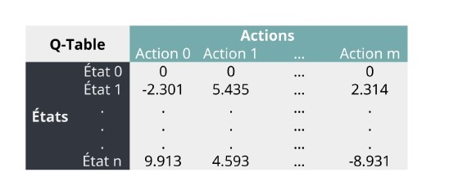
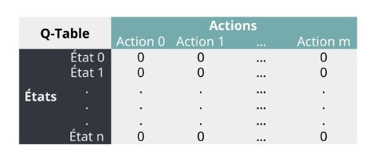
Implémentation de l’Algorithme de Q-Learning :
Initialisation de la Q-Table
Exemple de Q-Table après l’entraînement

Slide 23
Apprentissage et Résultats
Utilisation du système déjà décrit et du graphe de visibilité correspondant.
Paramètres de l’algorithme de Q-Learning:
Taux d’apprentissage α = 0.8
Facteur d’actualisation : γ = 0.95
Pour tester notre implémentation
Taux d’exploration :
τ = 0.2
Nombre d’itérations : 10000
Deux types de récompenses évalués
1. Attribution basée sur le nombre de nœuds dans un état non fonctionnel
2. Attribution basée sur l'état individuel des nœuds:
+1 pour Non disponible
+1.5 pour Données altérées
+2 pour Malware

Slide 24
Apprentissage et Résultats
Coût Maximum:
Définition du coût maximum des attaques: 150
Conditions de fin de chaque itération de l'algorithme de Q-Learning:
- Deadlock atteint
- Coût total de l'attaque dépassant le coût maximum
Séquence de transitions obtenue avec les paramètres par défaut et la première méthode de récompense:
Transition de Fonctionnel à Non disponible pour le nœud Routing, coût: 50
Transition de Fonctionnel à Non disponible pour le nœud Browser, coût: 0
Pour tester notre implémentation

Slide 25
Apprentissage et Résultats
Résultats Obtenus :
Vulnérabilité identifiée
L'attaque trouvée par l'algorithme de Q-Learning ne coûte que 50
Nécessité de rechercher une séquence pour rendre tous les nœuds non fonctionnels

Slide 26
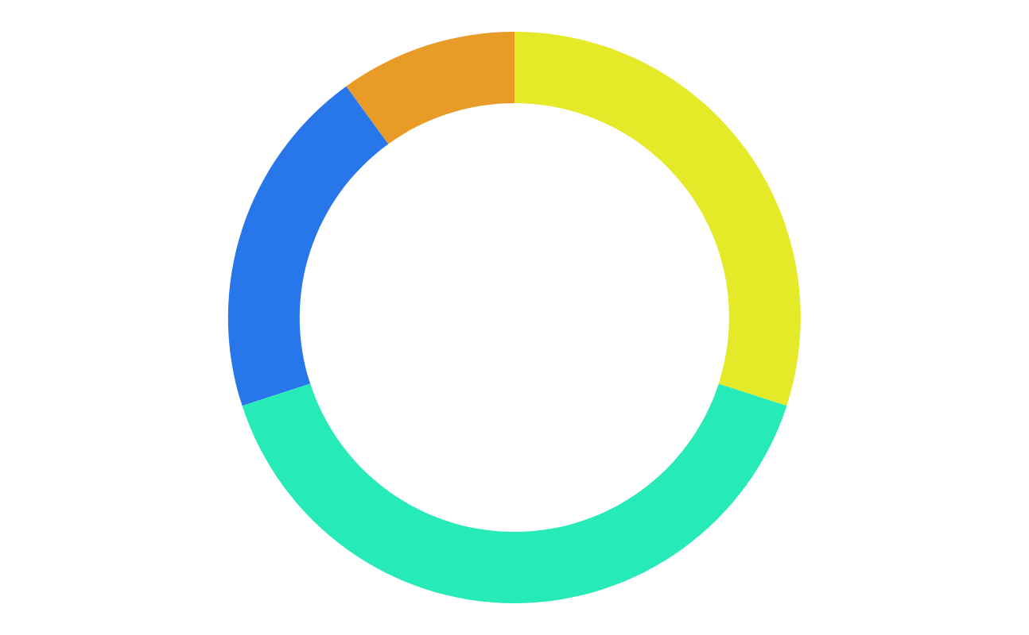
Apprentissage et Résultats
Résultats Obtenus :
Aucun changement observé en changeant les paramètres de la fonction d’apprentissage
La modification de la méthode d'attribution des récompenses n'a pas d'impact sur la séquence de transitions

Slide 27
Apprentissage et Résultats
Résultats Obtenus :
Pour un exemple avec 6 nœuds, le calcul des valeurs de la Q-Table prend en moyenne 16 secondes sur un processeur Intel Core i5-7300HQ cadencé à 3.5GHz
Cette rapidité permet de définir une stratégie d'attaque pour un petit système en quelques secondes
Pour des systèmes plus grands avec davantage de composantes, le calcul devient plus complexe et prendrait plus de temps
Le nombre d'états possibles dans de tels systèmes est significatif, ce qui complique la recherche d'une stratégie optimale

Slide 28
Apprentissage et Résultats
Résultats Obtenus :
Pour un exemple comportant 6 nœuds, il existe 4096 états différents et 30 actions distinctes, totalisant 122880 valeurs dans la Q-Table.
Cependant, le nombre réel de Q-values à calculer est moindre en raison des limitations sur les transitions réalisables dans chaque état.
Pour des systèmes plus complexes avec davantage de nœuds, même ce nombre réduit de valeurs à calculer peut poser des problèmes.
Il est donc nécessaire d'envisager d'autres méthodes pour trouver une séquence de transitions optimale dans de tels systèmes.

Slide 29
Conclusion et Piste d’Amélioration
Adaptation d'une simulation de cyber-attaque pour le Q-Learning.
Réalisation d'un simulateur fonctionnel et implémentation de l'algorithme de Q-Learning.
Calcul rapide d'une stratégie d'attaque pour un petit système.
Limitations identifiées pour des systèmes complexes.
Conclusion sur nos Recherches
Limitation de la Q-Table en
raison de la croissance exponentielle du nombre d'états avec la taille du système.
Non-prise en compte du coût total des actions, ce qui conduit à des stratégies sous-optimales.
L'inefficacité de l'algorithme de Q-Learning pour les systèmes complexes comme celui des véhicules autonomes.
Limitations
de Q-Learning

Slide 30
Conclusion et Piste d’Amélioration
D’autres approches de Q-learning
Alternatives au Q-learning
- Deep Q-Learning.
- Passer à un système à deux agents (attaque et défense) et appliquer un algorithme de Q-Learning multi-agent pour calculer les stratégies.
VA-learning :
Décompose la fonction Q en deux parties : valeur de l'état actuel et avantage résiduel de l'action.
Algorithme acteur-critique :
Acteur : décide de l'action optimale pour l'agent.
Critique : évalue cette action en fonction de l'état du système.
Utilisation de réseaux de neurones pour approximer les fonctions.

Slide 31
Merci pour votre attention !

